Slide 1


노동의 권리
건강하고 안전하게 일할 권리 이해
2
강사. 이경미

Slide 2
2학년 2학기 - 2차시
노동의 권리
건강하고 안전하게 일할 권리 이해
2
학습목표
산재 발생 시 산재보험으로 치료 및 보상받을 수 있음을 이해한다.
직장 괴롭힘의 의미와 대응방안을 대하여 이해한다.
산재예방과 건강권 보호를 위한 방안을 고민해본다.
Notes:
여러분 잘 쉬고 오셨나요? 1교시에 이어 2교시 시작하겠습니다.
2차시에는 사업주가 산업재해 예방의무를 잘 지켜야 함에도 그러지 못해서 노동자가 다치거나 아플때, 심지어 사망할 경우 치료와 보상, 재활에 대한 내용이 담겨있는
산재보험제도에 대하여 이야기 해보겠습니다.

Slide 3
노동자 건강권을 보호하는 법
산업안전보건법
예방과 보호
산업재해보상보험법
치료.보상과 재활

Slide 4
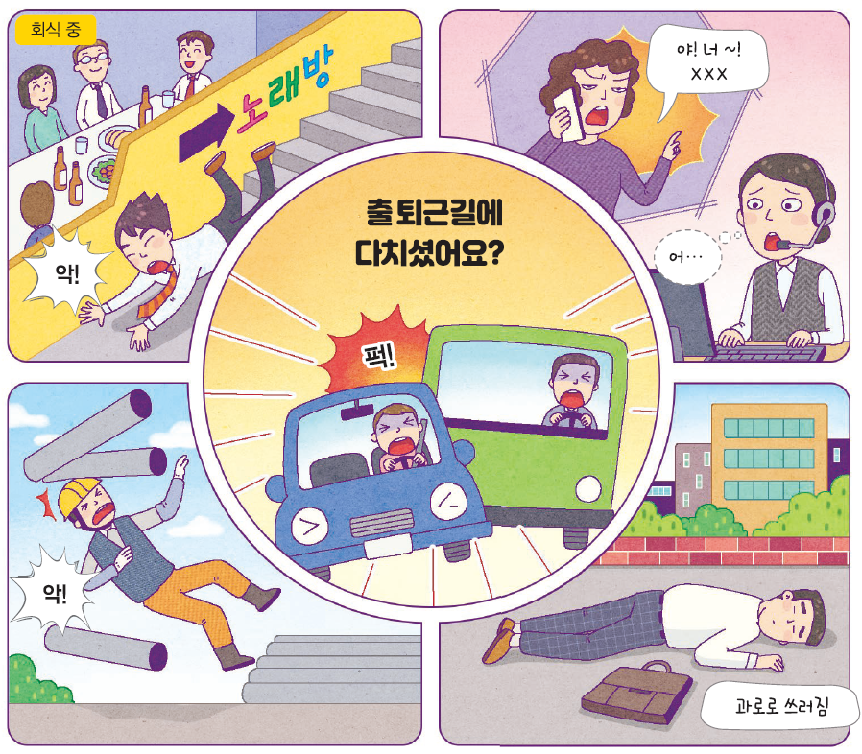
출퇴근 중의 사고, 산재일까?
그림출처: 이오북스_노동인권과 산업안전보건 교과서 P06
Notes:
우리 사회 전반의 안전과 생명에 대한 인식과 감수성은 높아지고 있지만, 일터의 위험은 제대로 관리되고 있지 않으며 여전히 막을 수 있던 질병과 죽음이 이어지고 있따.
보다 안전하고 견겅한 일터를 위해 어떻게 하면 좋을까?

Slide 5
질문 Q&A
Q
산업 재해 보상 보험의 적용 범위를 알고 싶어요.
① 노동자를 사용하는 모든 사업 또는 사업장입니다.
② 산재 위험에 노출되는 1인 자영업자, 현장 실습생,
특수 형태 노동자 등이 해당합니다.
③ 이주 노동자도 내국인과 동일하게 적용합니다.
A
Notes:
그럼, 질문. 택배기사도 산재보험에 들 수 있을까요? 가능합니다.
산재보험은 소득 및 종시시간과 무관하게 모든 퀵 서비스 기사에게 적용되며, 기존의 퀵서비스 기사를 노무 제공자로 나타냅니다.
보험 가입자는 노무 제공자로부터 노무를 제공받는 사업의 사업주가 보험가입자가 됩니다. 퀵서비스와 같은 플랫폼 종사자의 경우 플랫폼 종사자로부터 노무를 제공받아 사업을 운영하는 플랫폼 이용 사업자가 보험 가입자(사업주)가 됩니다. 퀵서비스 업체 외에도 대리운전 업체, 운수 사업자 등이 해당됩니다.

Slide 6

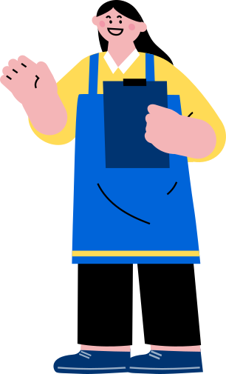
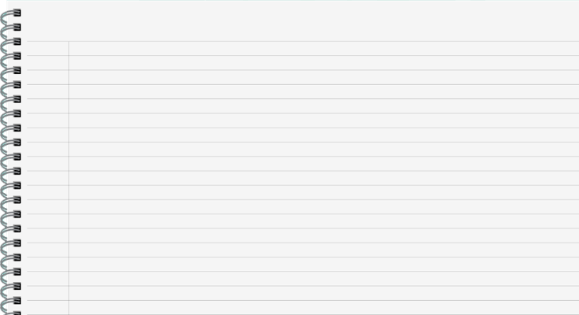
OX퀴즈
산재보험은 정규직만 가입할 수 있고, 아르바이트 청소년은
적용 대상이 아니다.
X
  아르바이트 청소년도 사업장에 고용된 이상 원칙적으로 산재보험 적용 가능.

Slide 7

OX퀴즈
일하다가 다쳤을 때,
사업주가 산재보험 대신 치료비를 직접 지급하면 산재보험을
더 이상 신청할 수 없다.
X
  사업주가 개인적으로 치료비를 줘도, 근로자는 산재보험을 신청할 권리가 있음.
Notes:
3일 이내의 산재는 사업주가, 4일 이상일 경우 산재 신청 가능.

Slide 8
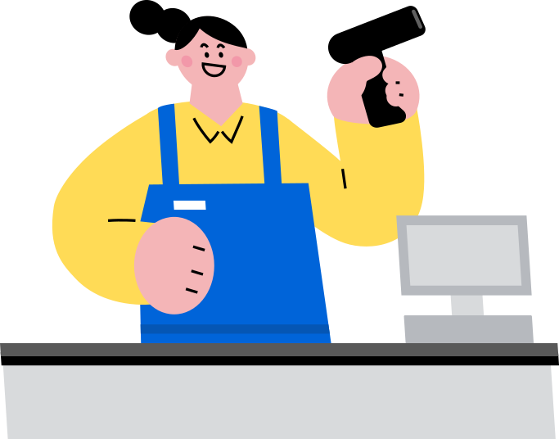
OX퀴즈
산업재해는 기계에 손이 끼이는 사고 같은 ‘즉각적인 사고＇만 해당되고, 장시간 서서 일해서 무릎이 아픈 경우에는 포함되지 않는다.
X
  직업병, 근골격계 질환도 산재에 포함됨.

Slide 9
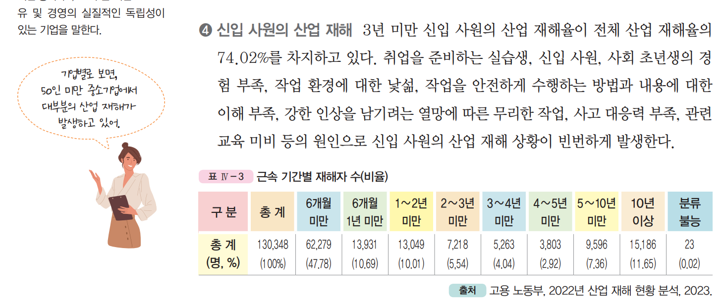
신입사원의 산업재해
신입 사원의 산업 재해 3년 미만 신입 사원의 산업 재해율이
전체 산업 재해율의 74.02% 를 차지
취업을 준비하는 실습생, 신입 사원, 사회 초년생의 경험 부족, 작업 환경에 대한 낯섦, 작업을 안전하게 수행하는 방법과 내용에 대한 이해 부족, 사고 대응력 부족, 관련 교육 미비 등의 원인으로 신입 사원의 산업 재해 상황이 빈번하게 발생한다.
참조: 성림출판사 P106, 125
Notes:
산업 현장의 근속 기간이 짧은 입사자에게서 산업 재해가 많이 발생하고 있다. 실제로 근속 기간 6개월 미만에서 발생하는 재해자 비율이 매우 높은 것으로 조사되었다. 작업장 배치 전 해당 업종에 적합한 기초 안전 교육을 실시하여 산업 재해를 예 방해야 한다. (한국 산업 안전 보건 공단, 안전 보건 나침반, 2022년 개정판.)
신규 입사자가 산업 재해에 취약한 이유는 작업 환경 및 업무에 대한 지식과 경험 이 부족하기 때문이다. 특히, 안전 보건 지식이 부족하여 유해·위험 작업에 대한 대 응 능력과 사고 발생 시 대처 능력이 매우 낮은 것이 현실이다. 그 중에서도 매년 넘 어짐, 떨어짐, 부딪힘, 절단, 끼임 등 여러 유형의 사고가 발생하고 있다. 이러한 재해 는 노동자 본인뿐만 아니라 가정에 슬픔을 안기고, 사회적·경제적 손실을 가져온다.

Slide 10
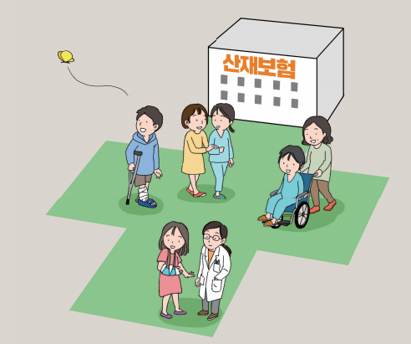
알바도 산재보험이 되나요?
‘산업재해’를 당한 노동자라면 보상받을 수 있습니다.
4일 이상 치료가 필요한
사고나 질병이 발생했을 때
일용직, 아르바이트, 현장실습생,
이주노동자 등 가능
배달 등 특수고용 노동자도
직접 신청 가능
출처 : 안전보건공단

Slide 11

산재 및 보상

Slide 12
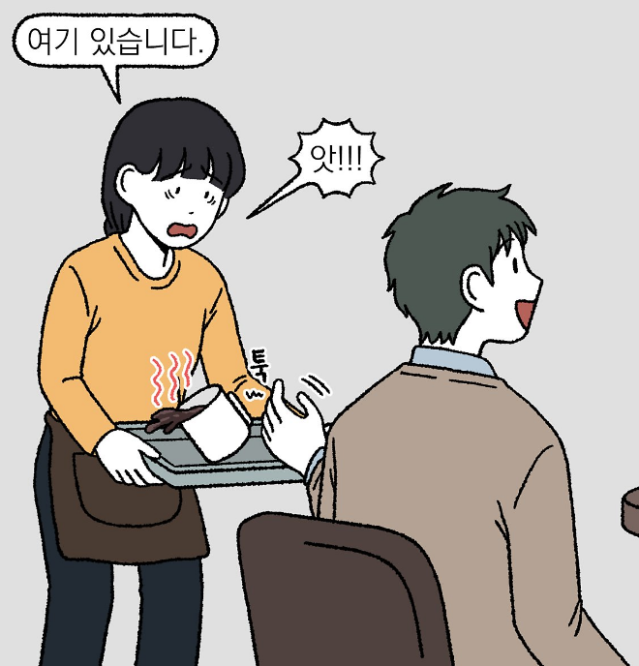
산업재해 종류(산업재해보험법 37조)
일을 하다가 발생한 사고(업무상 사고)
- 근로계약에 따른 행위
- 일하다 용변 등 생리적 필요 행위 시 발생한 사고
- 사업주가 주관한 행사 중에 발생한 사고
- 업무의 준비 또는 마무리 작업 중 발생한 사고 등
출퇴근 재해
일하다 아프거나 질환 발생시 (업무상질병)
출처 : 노동건강연대

Slide 13
산업재해 ○ / X
회사 일을 끝마치고 청소 중에
미끄럼 사고로 다쳤을 경우
○
Notes:
산재사고에 대한 O X 퀴즈를 함께 풀어보도록 할게요.
아래와 같은 사고를 당할 경우 산업재해로 인정받을 수 있을까요?
회사 일을 마치고 청소를 하던 중에 미끄럼 사고로 다쳤다면 산업재해로 인정받을 수 있습니다.

Slide 14
산업재해 ○ / X
회사 출장으로 서울에 가던 중 아버지 심부름으로 친척집에 들렸다가 가는 과정에서 사고가 발생할 경우
x
Notes:
산재사고에 대한 O X 퀴즈를 함께 풀어보도록 할게요.
아래와 같은 사고를 당할 경우 산업재해로 인정받을 수 있을까요?
회사 출장시 통상적인 경로로 가다가 사고를 당할 경우에는 산업재해로 인정받을 수 있지만,
출장을 가던 중 통상적인 경로가 아니라 개인적인 업무-아버지 심부름 등-를 보고 갈 경우는 산업재해로 인정받지 못합니다.

Slide 15
산업재해 ○ / X
일 마치고 회사에서 제공하는 체력단련실을 이용하다가 허리를 다친 경우
○
Notes:
산재사고에 대한 O X 퀴즈를 함께 풀어보도록 할게요.
아래와 같은 사고를 당할 경우 산업재해로 인정받을 수 있을까요?
회사 일을 마치고 회사에서 제공하는 체력단련실을 이용하다가 허리를 다친 경우에는 산업재해로 인정받을 수 있습니다.

Slide 16
산업재해 ○ / X
편의점에서 밤늦은 시간 술 취한 고객이 폭행을 가해서 다쳤을 경우
○
Notes:
산재사고에 대한 O X 퀴즈를 함께 풀어보도록 할게요.
아래와 같은 폭력을 당할 경우 산업재해로 인정받을 수 있을까요?
당연히 술취한 고객으로부터 폭행을 당할 경우 산업재해로 인정받을 수 있습니다.

Slide 17
산업재해 ○ / X
퀵보드를 타고 출근하던 중 건널목 신호등을 위반하여 자동차와 부딪힌 사고
x
Notes:
산재사고에 대한 O X 퀴즈를 함께 풀어보도록 할게요.
산업재해로 인정받을 수 있을까요?
출퇴근 중 사고를 당할 경우 산재로 인정받을 수 있지만 법을 위반할 경우-예를들어 신호등 위반 등-에는 산업재해로 인정받을 수 없습니다.

Slide 18
산업재해 ○ / X
직장내 괴롭힘으로 인해 적응장애, 불안장애 치료를 받고 있으나, 5인 미만 사업장이라는 이유로 고용노동부에 신고하지 못하였을 경우
○
Notes:
추가시트
5인 미만 사업장: 사업주의 괴롭힘에 대해 근로기준법 폭행금지 조항 위반으로 폭행으로 진정 제기 하는 방법(수차례 반복되는 폭언 행위또한 폭행에 해당한다는 대법원 입장)

Slide 19
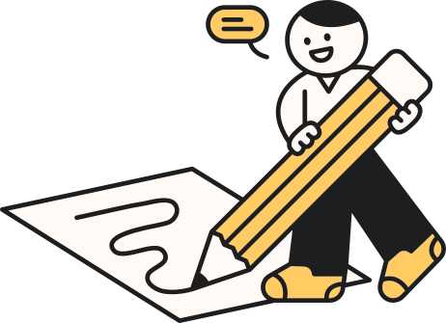
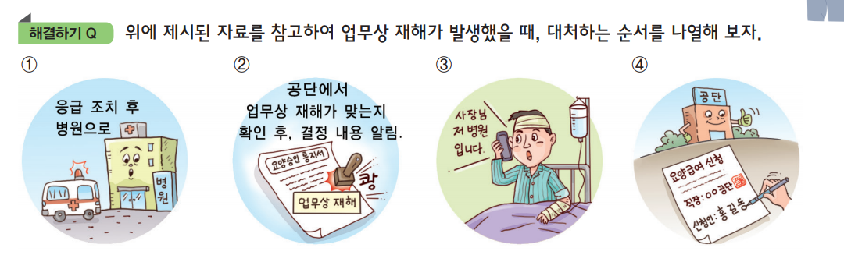
업무상 재해가 발생했을 때, 대처 순서는?
출처: 성림출판사 P108

Slide 20
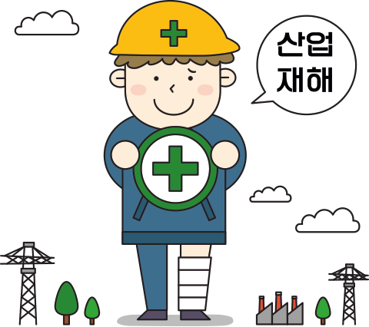
산업재해 발생 시 이렇게!!
산재사고 발생시 회사, 동료에게 알립니다.
산재발생 시간, 발생된 사유, 사고 당시 현장상황 등을 자세히
기록해야 합니다. (음성녹음, 사진촬영)
많이 다쳤을 경우 119 구급차를 불러 병원에 갑니다.
병원 진료 시 다친 상황(아프게 된 상황)을 설명하고,
다쳤다는 사실을 기록으로 남겨야 합니다.
사고를 목격한 동료의 진술도 확보해요!!

Slide 21
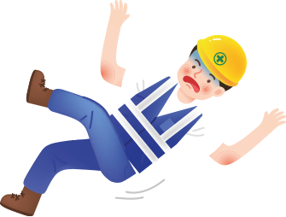


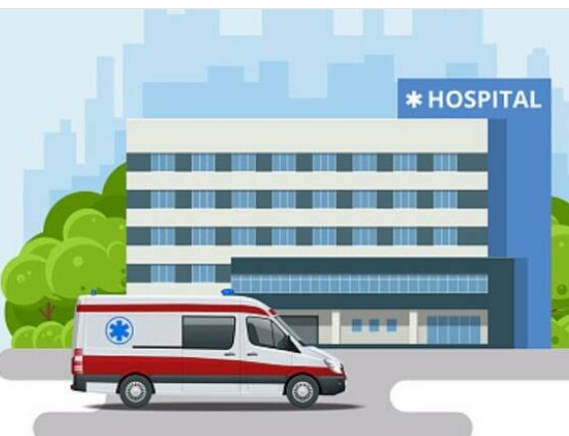
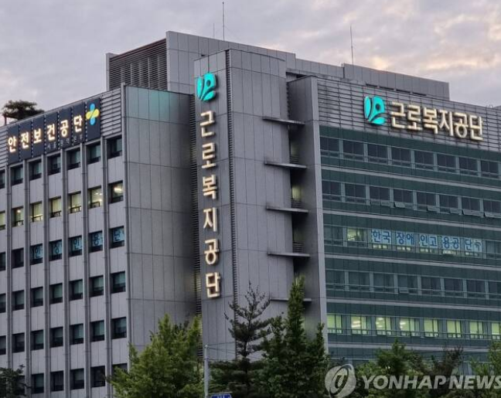
산재인정 절차 ( 근로복지공단 신청 )
4일 이상
치료 필요시
사고성 재해 또는
질병 발생
응급처치 후
병원으로 후송
요양신청서 작성 후
공단, 회사에 제출
출처 : 노동건강연대
Notes:
산업재해가 발생할 경우 근로복지공단에 신청할 수 있습니다.
일하다가 사고가 발생하거나 질병이 발생할 경우 응급처치 이후 병원으로 이송된 후 병원 원무과 산재담당자와 함께
요양신청서를 작성한 후 근로복지공단에 제출하면 됩니다.
무엇보다도 다치거나 아프면 병원에 가서 의사의 소견서-3일이상의 치료를 요한다는 소견서-을 받아야 합니다.
일하다가 사고가 발생하면 무조건 병원에 가야 합니다.
* 사진출처
"매제 서울로 잘 모셔" 119구급차에 멋대로 친척 태운 소방서장 (daum.net)

Slide 22
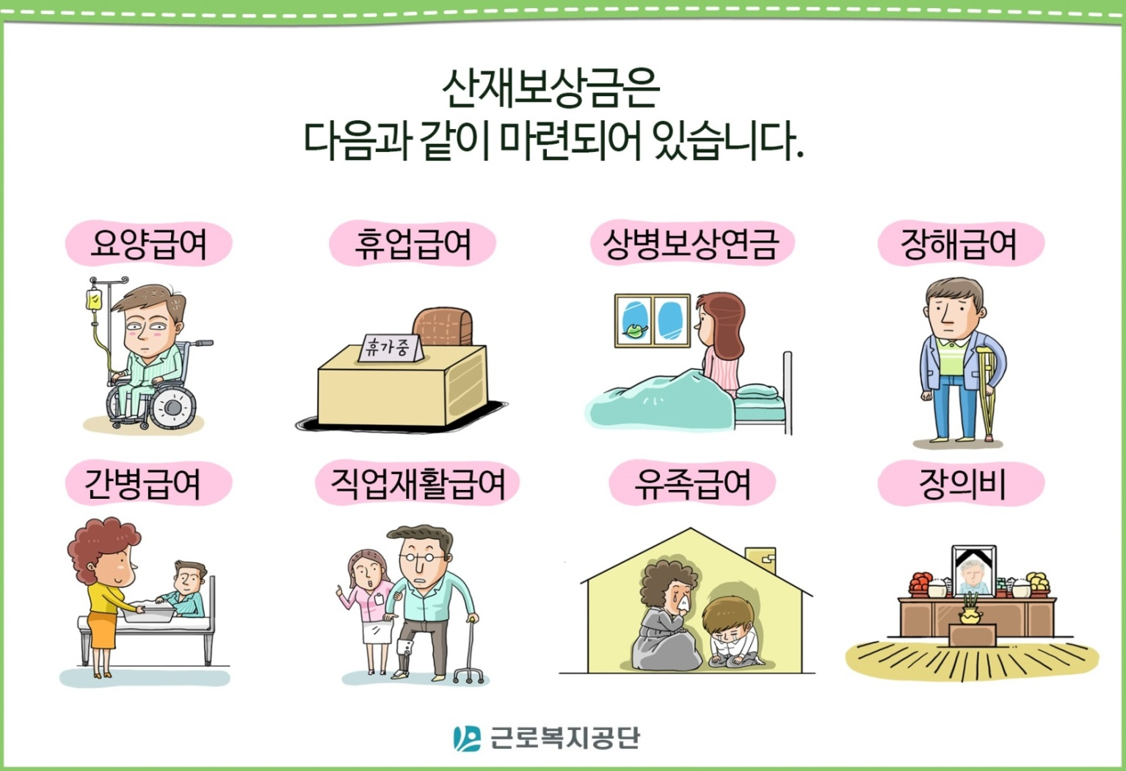







산재보험 급여의 종류
산재보험 혜택
산재보험 혜택
요양급여
휴업급여
상병보상연금
장해급여
요양급여
휴업급여
상병보상연금
장해급여
간병급여
직업재활급여
유족급여
장의비
유족급여
장의비
출처 : 노동건강연대
근로복지공단에서 요양급여(치료비),
휴업급여(평균임금의 70%), 장해급여, 유족급여를 지급
Notes:
산업재해로 인정받을 경우
아래와 같은 급여를 받을 수 있습니다.
요양급여 – 치료비
휴업급여 – 산재기간동안 일할 수없기때문에 생계를 위해서 받는 임금(평균임금의 70%)
장해급여 – 더 이상 치료가 되지않아서 영구적인 장애흘 입었을 경우 장해보상을 받을 수 있음.
유족급여 – 노동자가 사망할 경우 유족에게 지급하는 보상금

Slide 23
일터 괴롭힘 발생시 원칙!!
나를 보호하는 3가지 행동 원칙
알린다!
자책하지
않는다!
기록한다!
Notes:
여러분이 일하는 과정에서 일터 괴롭힘을 당할때 해야하는 원칙 3가지입니다.
여러분이 당한 괴롭힘에 대하여 첫번째는 기록한다. 두번째는 당한 괴롭힘을 알린다. 그리고 본인의 잘못이라고 자책하지 않는다.

Slide 24
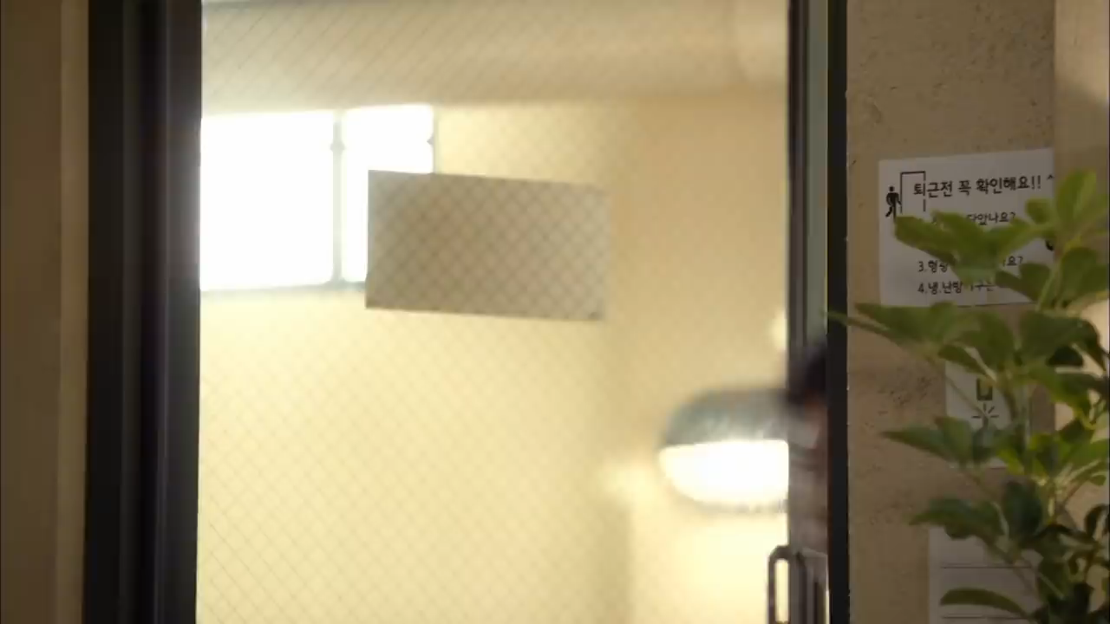
테스트) 집중하세요!!
Notes:
일터괴롭힘에 대하여 테스를 시작하도록 할게요.
집중해서 영상을 살펴보시기 바랍니다.
*영상출처
미니시리스 ‘김과장＇

Slide 25
기록하기 실전 테스트 1
Q1. 가해자가 들어오면서 한 말은?

Slide 26
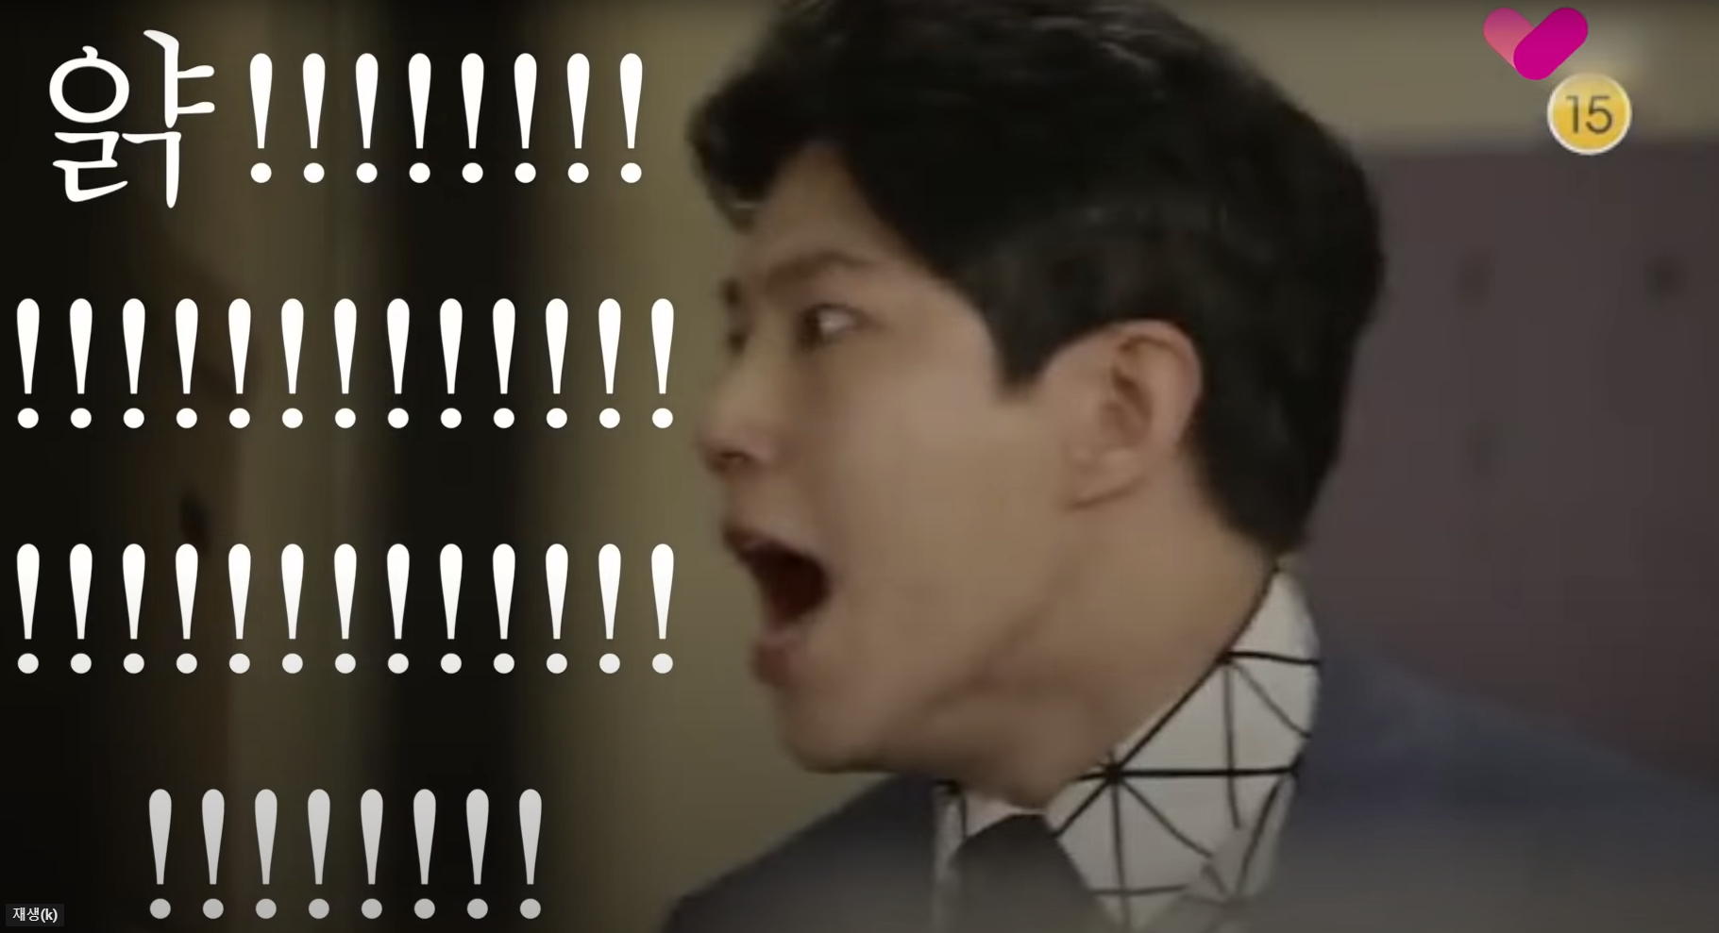
기록하기 실전 테스트
“야!”

Slide 27
기록하기 실전 테스트 2
Q2. 회의 중인 사람은 몇 명인가?

Slide 28
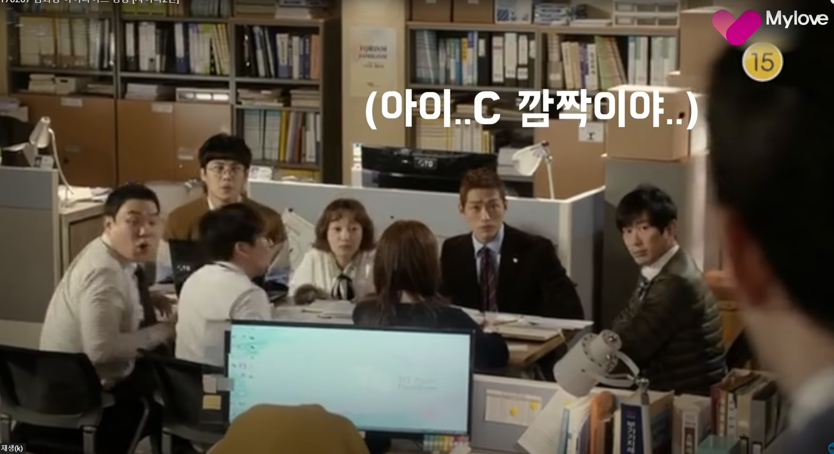
기록하기 실전 테스트 2
7명

Slide 29
기록하기 실전 테스트 3
Q3. 여성은 모두 몇 명?

Slide 30
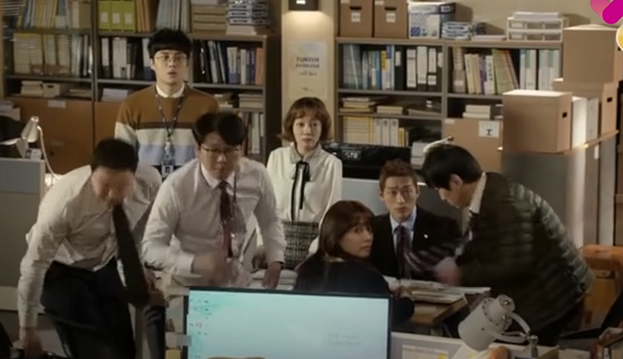
기록하기 실전 테스트 3
2명

Slide 31
기록하기 실전 테스트 4
Q4. 가해자의 옷 차림은?

Slide 32
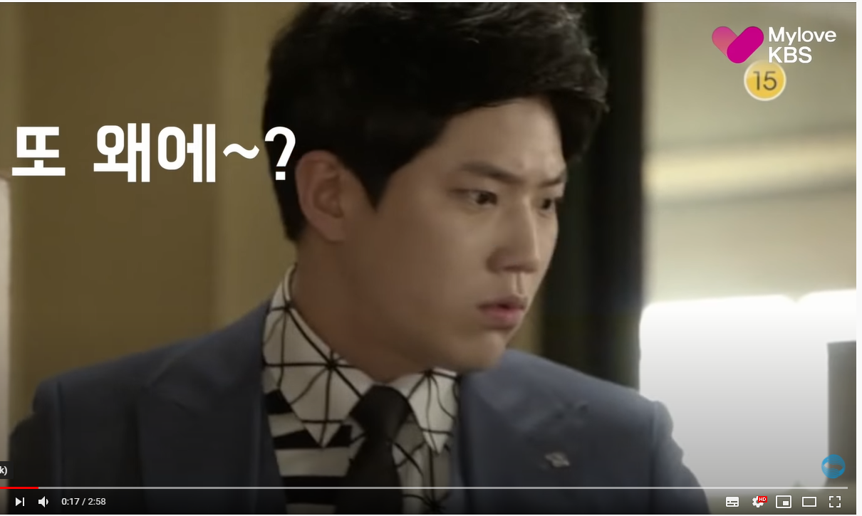
기록하기 실전 테스트 4
회색 양복
검은 무늬 셔츠 검은 넥타이

Slide 33
기록하기 실전 테스트 5
Q5. 가해자가 서류를 던지며 한 말은?

Slide 34
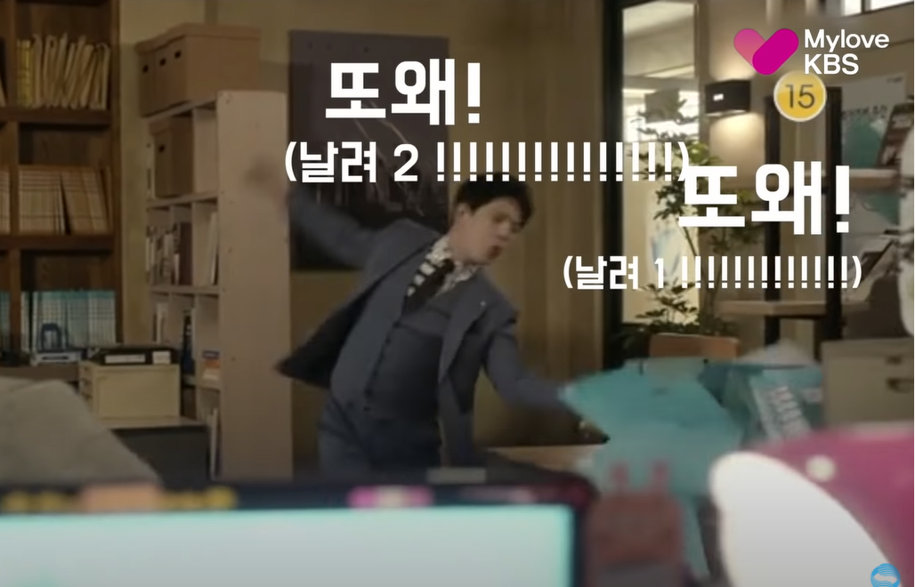
기록하기 실전 테스트 5
또 왜?

Slide 35
기록하기 실전 테스트 6
Q6. 사건이 일어난 시간은?

Slide 36
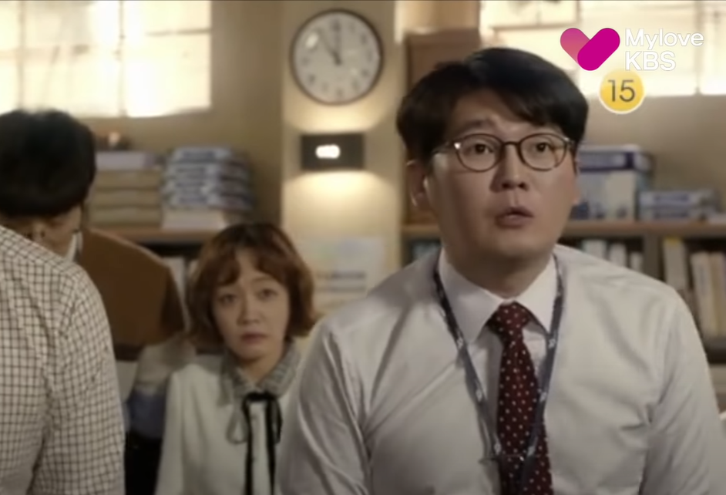
기록하기 실전 테스트 6
11시

Slide 37
기록하기 실전 테스트 7
Q7. 벽에 걸린 사훈은?

Slide 38
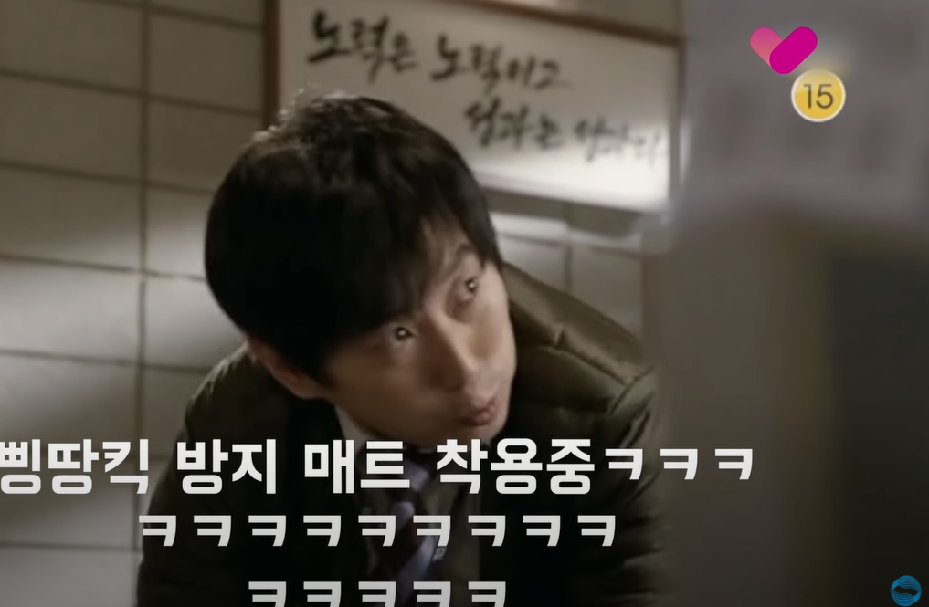
기록하기 실전 테스트 7
노력은
노력이고
성과는
성과다

Slide 39

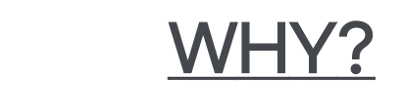

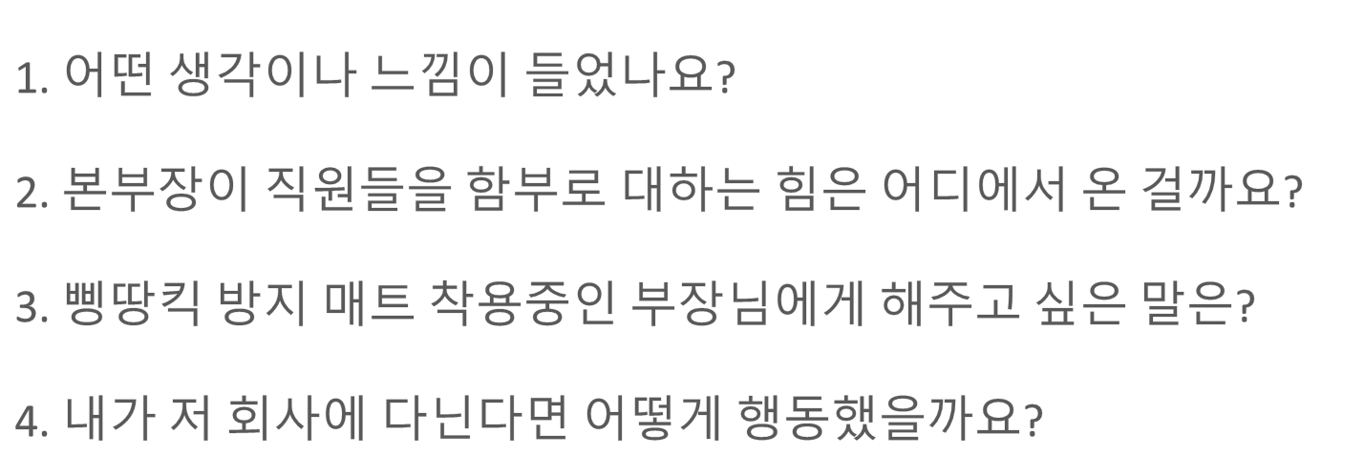
이야기 해봅시다!!
Notes:
위의 4가지 질문에 대하여 함께 이야기해봅시다.

Slide 40
괴롭힘이 있을 때 기록한다!!
본 대로,
들은 대로,
느낀 대로,
전부 그대로
말, 행동
시간
당시 느낌
장소
빠짐없이
기록하자!
식사 메뉴
옷차림
날씨
주변인 반응
목격자
Notes:
괴롭힘을 당할 때 해야할 3가지 원칙 중 하나!!
본대로, 들은대로, 느낀대로, 전부 그대로 기록해야합니다.

Slide 41
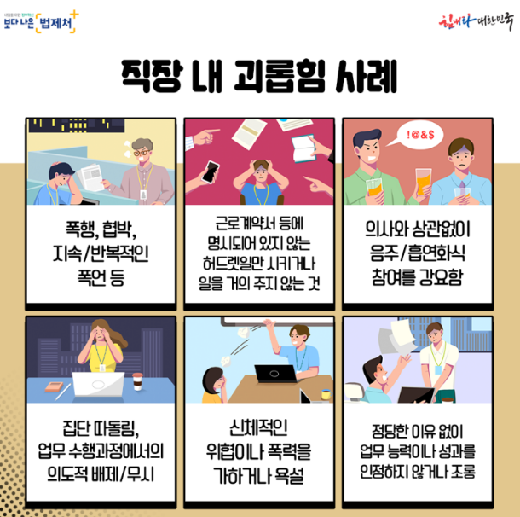
나(개인)의 대처만으로 해결이 될까요?
Notes:
기록도 매우 중요하지만, 개인의 대처만으로 일터 괴롭힘은 해결되지 않습니다.
위의 괴롭힘 사례를 해결하기 위해서는 무엇을 해야할까요?
직장에서 괴로힘 예방을 위한 방안마련, 괴롭힘을 행하지 않도록 교육을 받고, 만약 괴롭힘이 발생할 경우 가해자와 피해자 분리, 가해자에 대한 징계 등을 해아합니다.
근데 회사가 제대로 할까요??

Slide 42
법제도로 보호방안을 마련했어요!!
근로기준법 제76조의 2
( 2019. 7. 16 시행 )
“사용자 또는 근로자는 직장에서의 지위 또는 관계 등의 우위를 이용하여 업무상 적정 범위를 넘어 다른 근로자에게 신체적・정신적 고통을 주거나 근무환경을 악화시키는 행위(이하 “직장 내 괴롭힘”이라 한다)를 하여서는 아니 된다.”
직장 내 괴롭힘 판단 요소 (종합적 판단)
- 직장에서 지위나 관계 등의 우위를 이용
- 업무상 적정범위를 넘은 행위
신체적・정신적 고통을 주거나
근무환경을 악화
Notes:
그래서 국가차원에서 법제도로 보호방안을 마련했습니다.
2019년 7월 16일부터 근로기준법 제 76조 2로 보호방안을 마련하였습니다. 내용 참조

Slide 43
회사의 역할이 중요합니다!!
직장 내 괴롭힘 처벌규정
사업주 등이 가해자인 경우
– 1천만원 이하 과태료부과
괴롭힘 조사 또는 의무조치 미이행시
- 500만원 이하 과태료부과
Notes:
더불어 이러한 제도를 회사는 제대로 이행해야하며, 만약 회사가 이행하지 않을 경우 처벌규정이 있습니다.

Slide 44
일하는 사람의 건강을 위해서
어떠한 일을 하더라도 위험이 있습니다.
산업재해는 예방 가능합니다.
사업주(사장)는 노동자의 산업재해 예방, 노동자의 건강권
보호를 위해서 안전보건조치를 해야합니다.
노동자에게 알권리, 위험을 거부할 권리, 보호받을 권리가 있습니다.
노동자는 노동조합을 통하여 참여할 권리가 있습니다.
산업재해가 발생하면 산재보험으로 치료, 재활, 보상을 받을 수 있습니다.

Slide 45
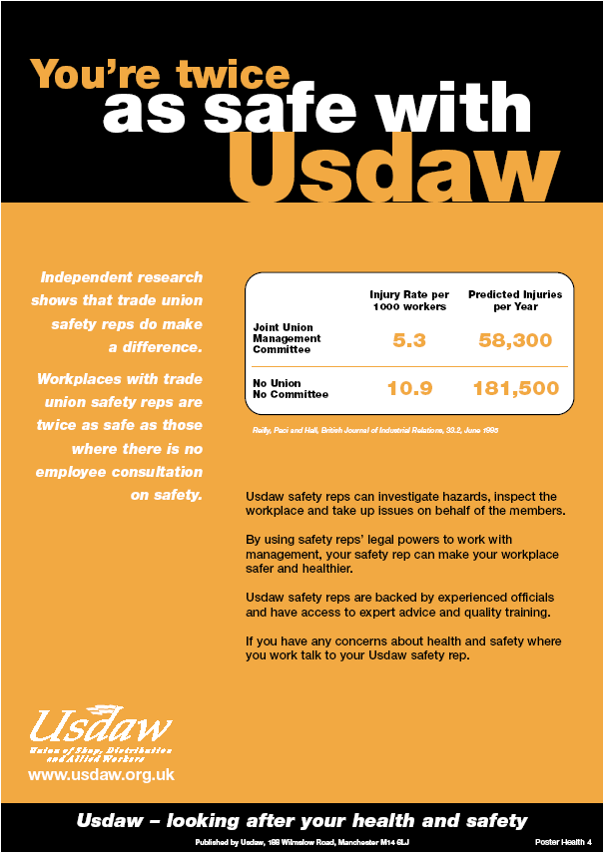
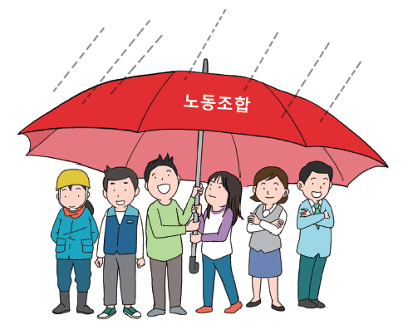
함께해야 더 건강하고 안전합니다!!
함께하면
2배 더
안전할 수 있습니다.

Slide 46
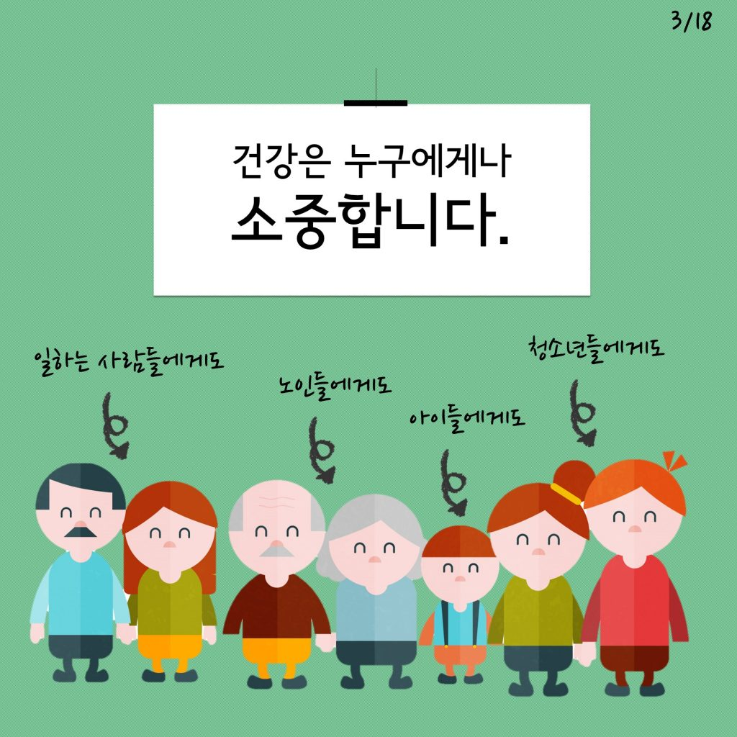
건강은 누구에게나 소중합니다
Notes:
일하는 사람에게도 그리고 남녀노소 모두에게 ‘건강＇은 소중합니다. 그리고 건강하기 위해서는 안전해야 합니다.
건강하기위해선 신체적, 정신적, 사회적, 영적으로 안녕해야 합니다. 그러기 위해선 여러분 개인스스로도 노력해야하지만,
일터에서/사회적으로/전 지구적으로도 안전하고 건강해야 합니다.
*그림출처
- 오마이뉴스 2017년 11월 3일자 [카드뉴스] 당신의 건강할 권리, 안녕하신가요? (daum.net)
-

Slide 47
노동의 권리
건강하고 안전하게 일할 권리 이해
2
감사합니다!

